Slide 1





Web scraping simple y avanzado
Jose Vicente Yago Martinez
VicenteYago/UMUR-webScraping

Slide 2

¿QUE ES EL WEB SCRAPING?

Slide 3


Slide 4
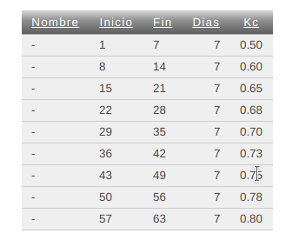
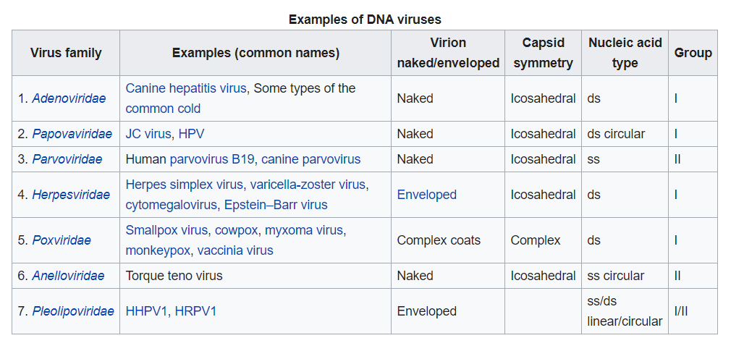

Slide 5

SCRAPING + PARSING

Slide 6


SCRAPING + PARSING
CSV
JSON

Slide 7
¡CUIDADO!, AGOTA TUS ALTERNATIVAS ANTES DE RECURRIR AL WEB SCRAPING:
APIs
BOTONES “DESCARGA” 😂
SCRAPING + PARSING
CSV
JSON

Slide 8

COMPONENTES DE UNA WEB

Slide 9
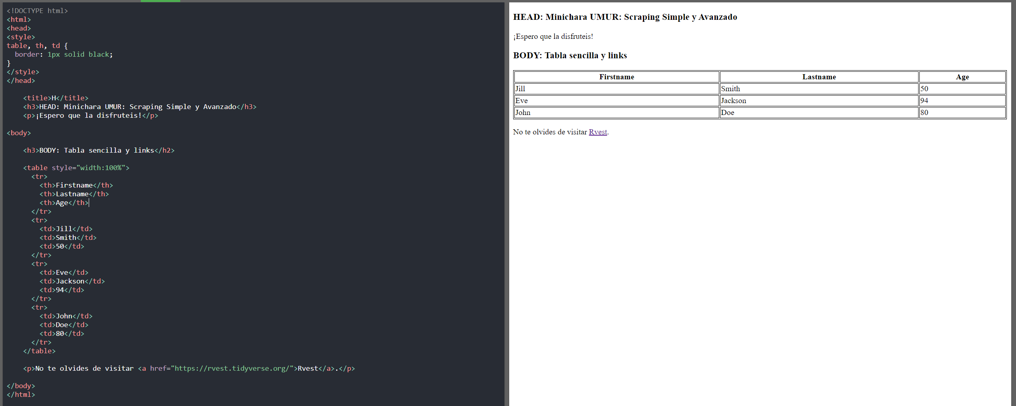

Slide 13
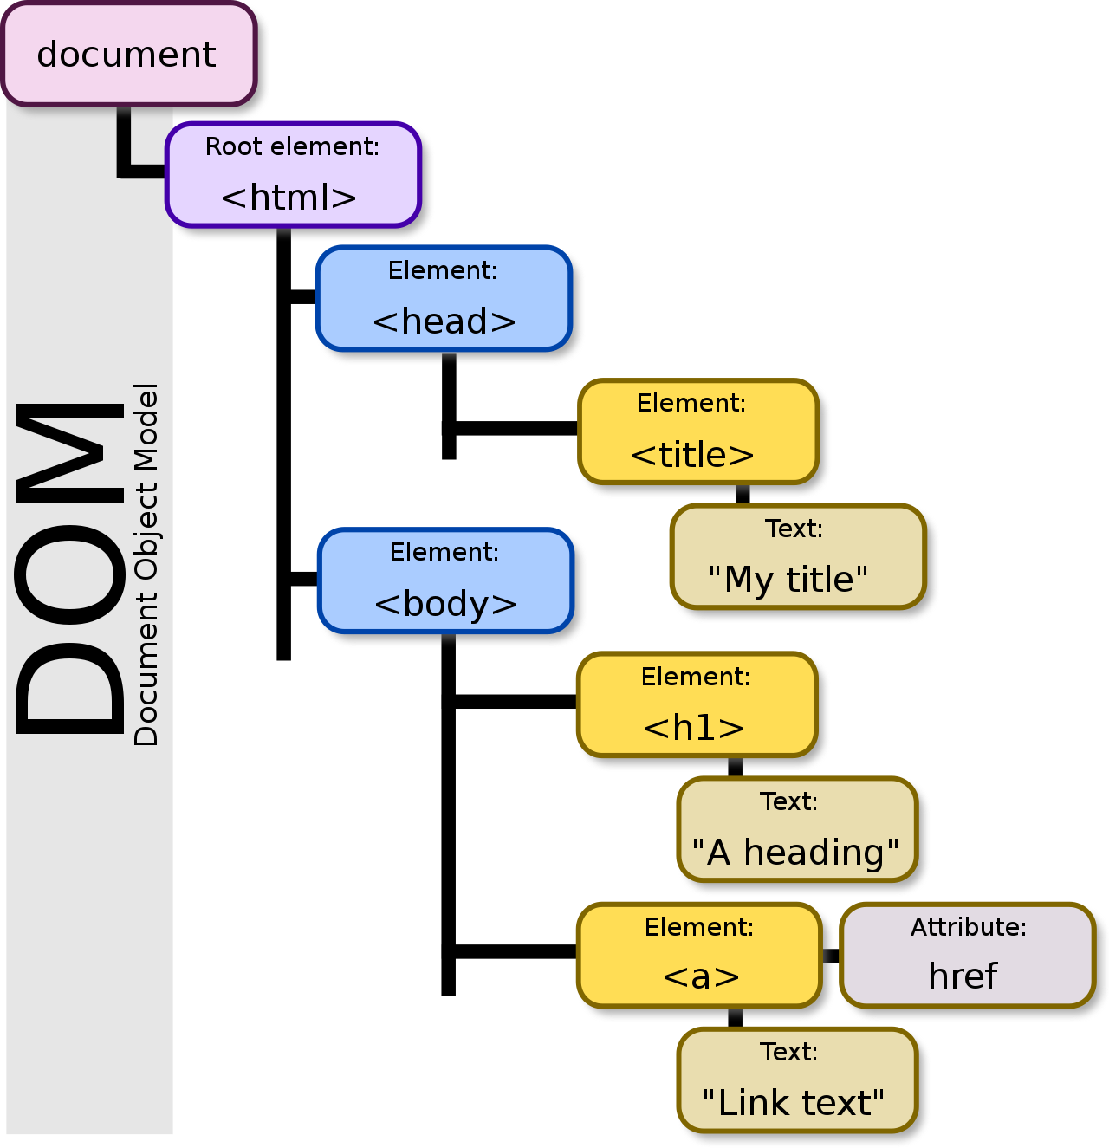

Slide 14
Paquetes relevantes en R
WEBS ESTÁTICAS
80% DE LOS CASOS
FACIL INSTALACIÓN Y USO
WEBS COMPLEJAS CON CONTENIDO DINÁMICO
20% DE LOS CASOS
LA INSTALACIÓN SE PUEDE COMPLICAR

Slide 15
SCRAPING SIMPLE

Slide 16


Slide 17
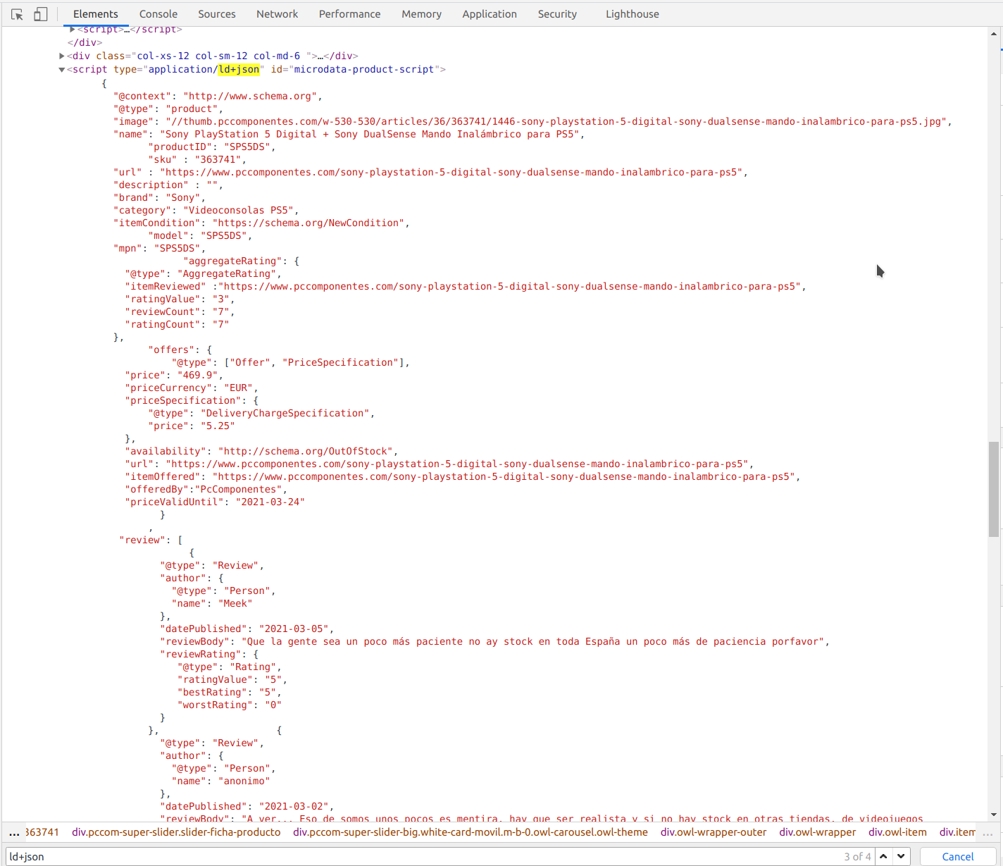

Slide 18
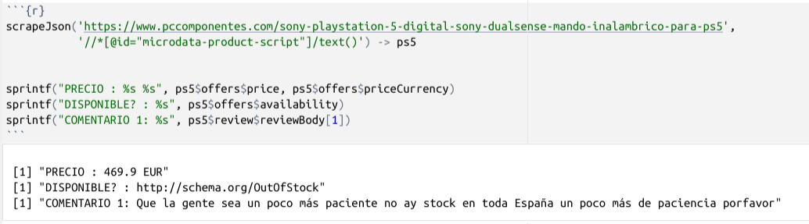

Slide 19
SCRAPING AVANZADO

Slide 20


Slide 21






Slide 22
ORDENES
RESULTADOS

Slide 23

RESUMEN

Slide 24
La parte visible de una página web es solo la punta del iceberg.
Desde R podemos acceder a las tripas de cualquier web.
Rvest es la mejor herramienta para recuperar elementos simples
Rselenium nos permite manejar el navegador de forma remota
Con estas 2 herramientas nos podemos crear:
Datasets
Diversos bots: Alertas, compras automáticas
VicenteYago/UMUR-webScraping

Slide 25

¡GRACIAS!

